Slide 1
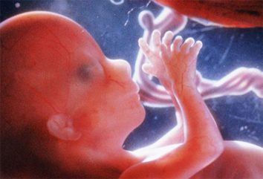
Seminarium Det Lilla Barnet Eleonor Tiblad Överläkare Centrum för Fostermedicin, Tema Kvinnohälsa eleonor.tiblad@ki.se
Eleonor Tiblad

Slide 2
Seminariets upplägg
13:15-15:15 , kort rast i mitten
Intro
Diskussioner break-out rooms – Padlet
En håller tiden
En fördelar ordet så att kommer till tals och deltar
En skriver
Presentation och diskussion utifrån fallen och frågor
Sammanfattning
Återkoppling
till er
seminareledaren
Frågor?

Slide 3
Mabobeh
PPROM
Prematuritet

Slide 4
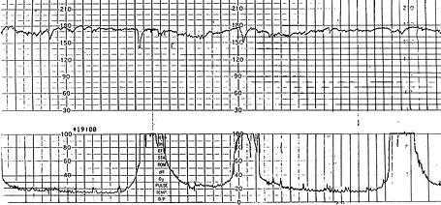
Mabobeh

Slide 5
PPROM
Premature Preterm Rupture of Membranes < 37+0
PROM – Premature Ruptures of Membranes ≥ 37+0
Orsaker
Polyhydramnios, flerbörd, cervixinsufficiens, infektion, invasiva ingrepp (fosterterapi)
Konsekvenser
- I mycket tidig graviditet lunghypoplasi och artrogrypos
- Prematurfödsel
- Neonatal sjuklighet pga prematuritet och infektion/sepsis
- Intrapartal feber ökar risk för asfyxi och neurologiska sequele hos barnet

Slide 6
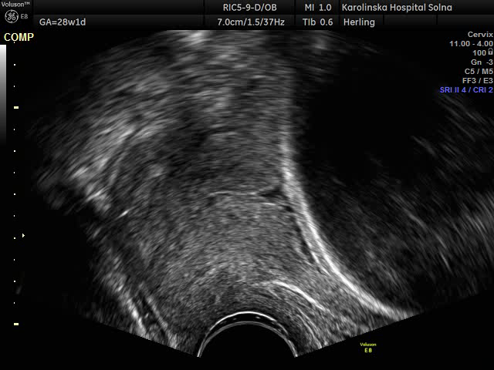
Bedömning av risk för prematurbörd
Obstetrisk anamnes
Interkurrenta sjukdomar
Flerbörd
Missbildning/sjukdom hos fostret – exv polyhydramnios
Cervixmätning
Notes:
Frekvens prematurfödsel varierer i världen. I Sverige ca 6%, varav 1% < 32 gv och endast 0,3% < 28 gv (ca 300 barn per år)

Slide 7
Vad kan vi påverka prenatalt?
Betametason – lungmognad (alveolnivå)
Magnesiumsulfat – neuroprotection, minskar risk för CP skada och neonatal död
Antibiotika – minskar frekvensen neonatal infection, GBS sepsis
Notes:
Erytromycin minskar signifikant frekvensen av neonatal infection < 33+0. Prematurfödda barn ökad risk GBS sepsis – bensylPC. Behandla intrapartal feber.
Magnesiumsulfat I bolusdos 1-24 timmar före partus < 32+0 minskar risken för cerebral pares samt neonatal död.

Slide 8
Jenny
PE och hypertension
Blodtrycksmediciner och graviditet
Induktionsmetoder
Nästa graviditet? ASA profylax

Slide 9
Definition preeklampsi
Multiorgansyndrom med hypertoni (140/90 mmHg) och nydebuterat engagemang av ett eller flera organsystem och/eller fostret.
Njurpåverkan:
Proteinuri verifierad med slumpmässig alb/krea ≥8 mg/mmol (ej obligat) Njurinsufficiens: Krea ≥ 90 μmol/L, oliguri < 500 mL/dygn
Leverpåverkan
Transaminasstegring > 1,2 μkat/L, svår epigastriesmärta eller smärta under höger arcus
Hematologisk påverkan:
TPK < 100x10⁹/L, hemolys (haptoglobin < 0,25g/L eller LD 10 μkat/L).
Neurologisk påverkan:
Svår huvudvärk, synstörning, hyperreflexia med klonus, kramper (eklampsi)
Cirkulationspåverkan:
Lungödem, bröstsmärta, intrauterin tillväxthämning
Notes:
Skillnad PIH och PE? Vad gör man vid risk för eklampsi eller vid eklampsi? (Infusion MgSo4), stabilisera före förlossning! Aldrig intervention primärtför fostret, alltid kvinnans säkerhet först.

Slide 10
Antihypertensiva läkemedel och graviditet
Vid läkemedelsbehandlad hypertoni före graviditet bör man se över aktuell medicinering. ACE-hämmare och angiotensinreceptorblockerare ska undvikas pga risk för fostermissbildning, neonatal morbiditet och mortalitet.
Labetalol (Trandate) är förstahandsval vid farmakologisk behandling av hypertoni under graviditet eftersom det anses som mest beprövat bland betablockerarna. Metoprolol har stor användning internationellt och anses också vara säkert under graviditet (men används sällan i Sverige).
Av kalciumantagonister under graviditet är nifedipin (Adalat) bäst undersökt varför det rekommenderas i första hand. Amlodipin kan också användas.

Slide 11
Vad gör ni inför en framtida graviditet hos Jenny?

Slide 12

ASA profylax
Hög risk PE och risk IUGR :
Trombyl 75-150 mg tn, insättning GA 11-14 (< 16)
Om tidigare svår IUGR: trombofiliutredning
Om t ex antifosfolipidsyndrom – Trombyl + Fragmin
Notes:
ASA reducerar risk för IUGR/SGA med 20-40% < 37 GA

Slide 13
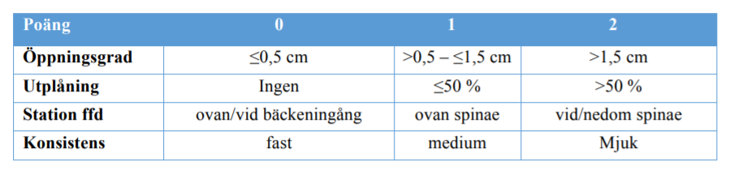
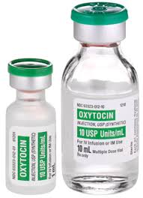
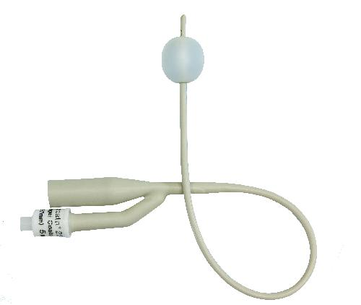

Bishop score
Notes:
Prostaglandin- Bishop score mindre än 5 (omoget cervixstatus) • Mekanisk dilatation med ballong (används på en del ställen för alla) • Amniotomi (moget cervixstatus) • Oxytocindropp (moget cervixsstatus med vattenavgång)

Slide 14
Anna
SF mätning - screening
Hur tillväxtkontroller och hur ofta
Definition IUGR/SGA
Orsaker IUGR
Varför viktigt?

Slide 15
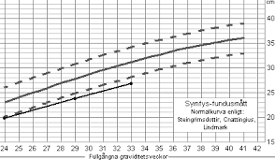
Anna

Slide 16
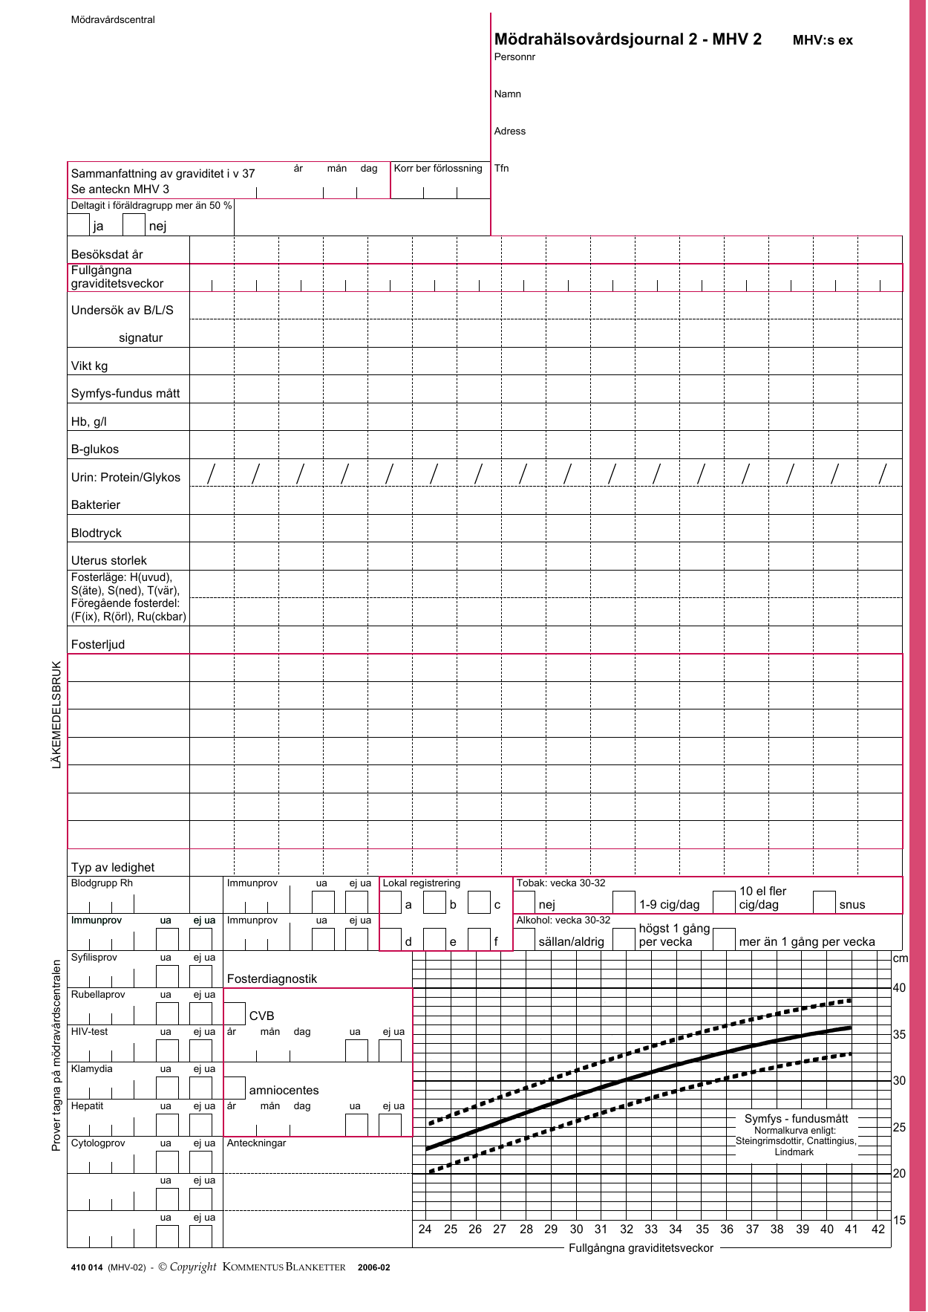
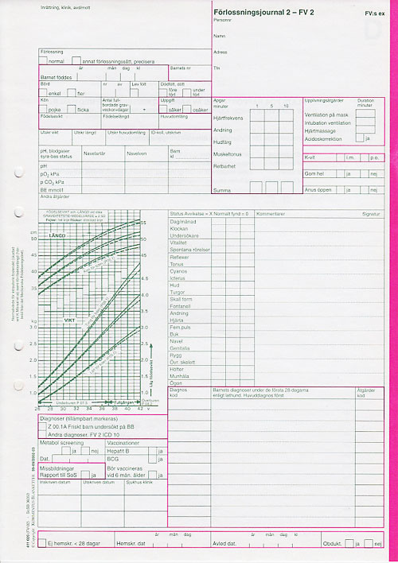

Slide 17
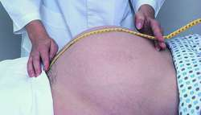
Hur många SGA barn hittas med hjälp av SF mätning?
mindre än 30 %....
Notes:
Hur ofta och från när mäts SF-mått? Varje rutinbesök från gv 24. När ska patienten remitteras för ultraljud?

Slide 18
Vid avvikande SF-kurva ska kvinnan remitteras för tillväxtultraljud
Vid mätvärde som ligger 3 centimeter eller mer under medelvärdet (det vill säga under - 2 SD) vid första mätningen i graviditetsvecka 25 skickas remiss för ultraljud.
För övriga avvikelser gäller följande:
1.Ny mätning efter en vecka om SF-måttet faller utanför normalområdet.
2.Remiss för ultraljudsundersökning vid:
- Stillastående under 3 veckor eller tre på varandra följande lika mätvärden
- 2 mätvärden som ligger 3 centimeter eller mer under medelvärdet (det vill säga under - 2 SD) för graviditetslängden
Accelererande SF mått över normalområdet (värdet är mer än 3 centimeter högre än vad man väntat sig den dagen, det vill säga + 2 SD)
- Fetma (BMI ≥ 30) om det föreligger svårighet att mäta SF mått

Slide 19
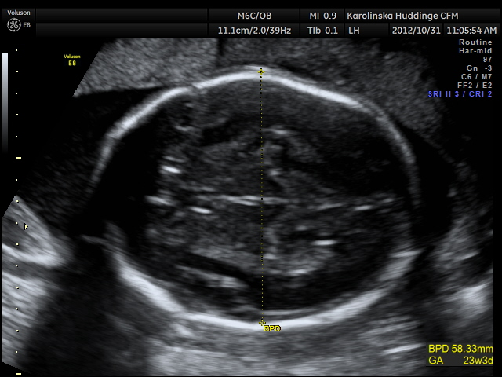
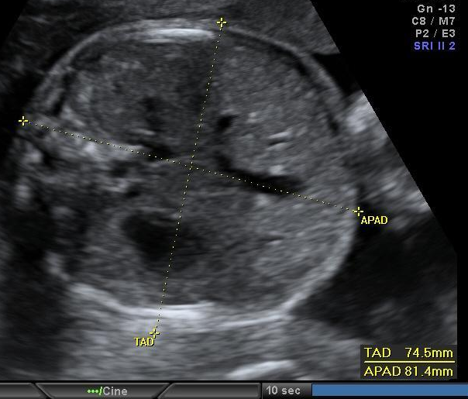
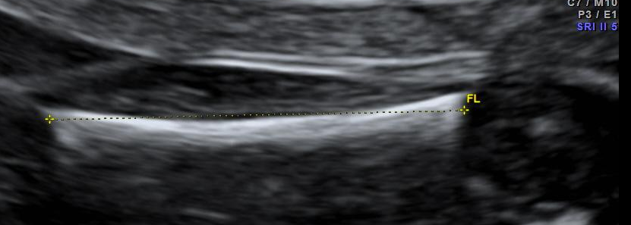
Hur vi bedömer storlek/tillväxt
Genom mätning av:
Huvudmått (biparietal diameter)
Bukmått (medelabdominaldiameter)
Lårbensmått (femurlängd)
Från detta beräknas sedan en skattad fostervikt samt avvikelse i procent från medelvärdet i graviditetsveckan.
c:a ± 10%

Slide 20
Utredning och uppföljning misstänkt IUGR - grundprinciper
Blodflöde aa Uterinae om viktskattning < -15%
Kontroll av tillväxt var 14:e dag
Mellan detta kan olika undersökningar av blodflöde göras för övervakning
Ingår även kompletterande kontroll av fostervatten, CTG, blodtryck, urinsticka
Överväg genetisk utredning med fostervatten- eller moderkaksprov (karyotyp/array) och infektionsutredning hos mycket små foster, noggrann fosteranatomisk bedömning av ultraljudsläkare.
Notes:
Olika modeller och pm…
Överväg karyotyp, infektionsutredning hos ffa mycket små foster utan påverkat flöde i a. umbilicalis

Slide 21
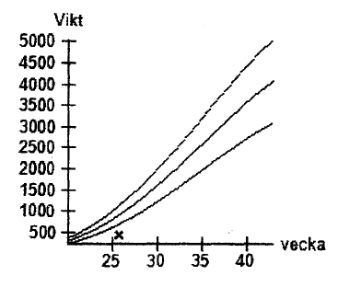

Definitioner
AGA = Appropriate for Gestational Age (normalstor för tiden)
SGA = Small for Gestational Age (liten för tiden)
Viktavvikelse ≥ -2 SD (-22%)
IUGR = Intrauterine Growth Restriction (tillväxthämning)
Dynamiskt begrepp. Avvikelse i det individuella fostrets tillväxt
SGA ≠ IUGR !!!
+22%
”Normalt intervall”
-22%
Notes:
IUGR definition > 3rd percentilen, eller < 10e percentilen samt blodflödesavvikelser eller tillväxttakt delta > -10%

Slide 22
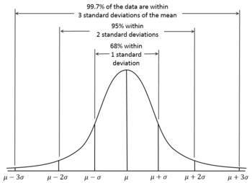
Normalfördelningskurva
-22% = 2,5e percentilen
+ 22% = 97,5e percentilen

Slide 23
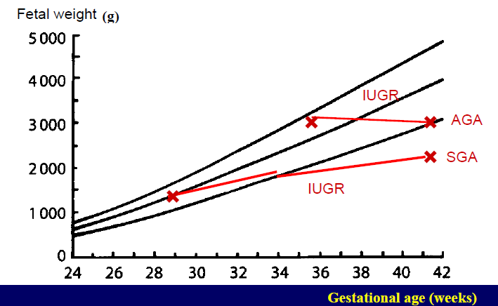

Slide 24

Orsaker till fetal tillväxthämning
Maternella
Fetala
Rökning, alkohol, narkotika
Kroniska sjukdomar
Hypertoni
Njursjkd
Diabetes
Autoimmuna sjkd
IBD
Anemi
Preeklampsi
Kromsomavvikelser
Missbildningar
Infektioner
Placentära
Defekt anläggning av placenta i tidig graviditet
Ablatio
Infarkter i placenta
Velamentös navelsträng
Notes:
Många olika orsaker ofta multifaktoriell. Majoriteten av orsakerna går ändå via en försämrad placentafunktion. Bristfällig placenta funktion är den vanligaste orsaken. Spiralartärerna helt eller delvis behåller sin kontraktionsförmåga vilket begränsar blodflödet till uterus och placenta. De här placentaförändringarna är relaterade till ökat kärlmotstånd och och blodflödesminskning både på den maternella och fetala sidan och det är detta vi mäter med blodflödesundersökning i a.uterina och a. Umbilicalis
Flera av de maternella faktorerna påverkar sedan placenta och kan væl sægas vara delvis placentæra. Rökning, alkohol, narkotika (yttre faktorer)
Sjukdomar med vaskulär påverkan som kron njursjd, diabetes med komplikationer predisponerar för placentär patologi och IUGR
Autoimmuna sjukd som SLE, sklerodermi
Diagnos av IUGR och sedan PE.. Talar för att de har en gemensam bakgrund nämligen en inkomplett inväxt av trofoblastceller i livmoderns spiralartärer vid anläggning av placenta.
Infektioner - (CMV, malaria, toxoplasma, rubella, herpes
Trisomi 13, 18. Strukturella missbildningar tex GI gastroshcisis

Slide 25
Hur hittar vi tillväxthämmade foster?
SF-mätning – upprepade, screening, ska remitteras för UL när avvikande.
Riskfaktorer – tid SGA-barn, kronisk sjukdom mor, graviditetskomplikationer (PE) m fl – remitteras för tillväxtultraljud
(Rutinmässig viktskattning i tredje trimestern och sedan uppföljning av de mindre fostren. )

Slide 26
Är det viktigt att hitta tillväxthämmade foster?

Slide 27
Är det viktigt att hitta tillväxthämmade foster?
3-4% av alla graviditeter
Perinatal mortalitet ökad 7-10 ggr
Minimera perinatala risker (fosterdöd, asfyxi, perinatal hjärnskada och sjuklighet) genom att övervaka och optimera förlossningstidpunkt.
Konsekvenser på längre sikt med effekter på somatisk, kognitiv och psykomotorisk utveckling (Baschat 2013)
Predisponerar sannolikt för kroniska sjukdomar under vuxenlivet (diabetes, kardiovaskulära sjukdomar) (Barker 2013)

Slide 28
Jessika
Bestämning graviditetslängd
Minskade fosterrörelser
IUFD – orsaker och när händer det?

Slide 29
Bestämning av graviditetslängd
Hur lång är en graviditet? När är beräknad förlossning / beräknad partus (BP/BPU)?​
När är barnet fullgånget 37+0 - 41+6 (prematur <37+0 och överburen ≥42+0)​
​
Benämningen utgår från sista mensens första dag​
Naegels regel? (BP=9 månader + 7 dagar efter SM)​
Uteruspalpation?​
​
Idag använder vi ultraljud för datering (bestämning av graviditetslängd). Bygger på att alla växer lika initialt. ”Storlek som ett mått på ålder”

Slide 30
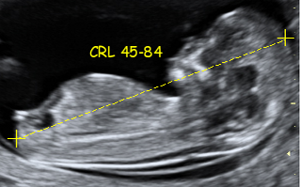
Bestämning av graviditetslängd
I första trimestern mätning av crown-rump length (CRL)
Senare i första trimestern samt i andra trimestern mätning av huvudet (biparietal diameter – BPD)
Notes:
Kanske det viktigaste vi gör. Minskar antalet överburna med ultraljudsdatering. Vill gärna datera i första trimestern för att kunna upptäcka även tidiga missbildningar

Slide 31
Minskade fosterrörelser
Riktlinjer från Socialstyrelsen att förhålla oss till – svag evidens
Alla gravida ska av bm få information om fosterrörelser i samband med rutinbesök ca gv 24
“Utan att avvakta, ska kvinnor som upplever minskade fosterrörelser och avvikande rörelsemönster från graviditetsvecka 24+0 undersökas på sjukhus”

Slide 32
Intrauterin fosterdöd
Varför och när händer det?
Incidens 0,4%
Infektion, placentaavlossning, koagulationsrubbning/trombos, kromosomavvikelser, fetomaternell transfusion, IUGR (med olika orsaker till detta), hepatos, navelsträngskomplikationer, maternell diabetes, fostermissbildningar, överburenhet mm.
Men ofta hittas ingen påvisbar orsak..

Slide 33
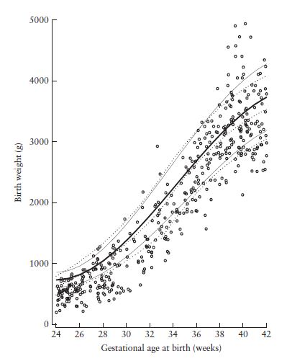
IUFD och relation till födelsevikt i olika gestationsålder
Majoriteten av fall av intrauterin fosterdöd i fullgången tid är inte SGA.
436 fall av IUFD i kohort av 112 582 förlossningar (0,4%)
Poon LC, Tan MY, Yerlikaya G, Syngelaki A, Nicolaides KH. Birth weight in live births and stillbirths. Ultrasound Obstet Gynecol 2016
Notes:
Birth weight according to gestational age at delivery in 436 pregnancies complicated by stillbirth, plotted against 10th, 50th and 90th percentiles of 112 582 live births (solid lines) and those of
the INTERGROWTH-21st standard (dotted lines). Reproduced from Poon et al.12.

Slide 34
Handläggning vid IUFD
Läkare bekräftar (ibland två)
Information och kuratorskontakt
Provtagning av kvinnan samt odlingar
Rh profylax om RhD negative
MVC meddelas
Induktion vaginal förlossning i senare skede
Se och hålla, foto, minnen
Hjärtblod, PAD placenta, kromsosomutredning, obduction
Sjukskrivning, moderskapsintyg, återbesök för uppföljning

